Slide 1
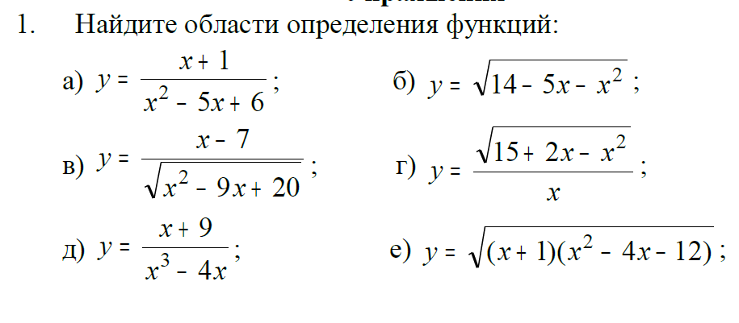
Домашнее задание 1
https://yadi.sk/i/jeAtAM5rlKwVZg (Учебник)

Slide 2
Домашнее задание 1
2. Выясните какие нужно выполнить геометрические преобразования графика функции $y=x^{2}$, чтобы получить графики функций:
а) $y=x^{2}$+2 , б) $y={(x+2)}^{2}$, в) $y=({2x)}^{2}$, г) $y=−x^{2}$.
3. Выясните как изменяются область определения и множество значений функций, их монотонность (см. задание 2)

